Slide 1

স্বাগতম

Slide 2
পরিচিতি
মোঃগোলাম হোসাইন
সহকারী শিক্ষক
সামসুন্নাহার ভূইয়া বালিকা উচ্চ বিদ্যালয় ।
মাদারীপুর ।
আই ডি ন; ১১

Slide 3
পাঠ পরিচিতি
শ্রেণী- নবম
বিষয়-ইসলাম ও ণৈতিক শিক্ষা
সময় -৫০ মিনিট
তরিখ -২২-০১-২০১৪

Slide 4
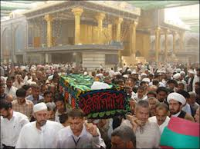
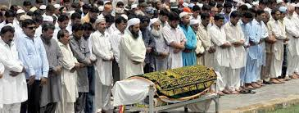
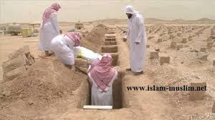
?

Slide 5
শিখণফল
আখিরাত কাকে বলে বলতে পারবে-
আখিরাতের ধাপ সমূহের নাম বর্ণনা করতে পারবে-

Slide 6
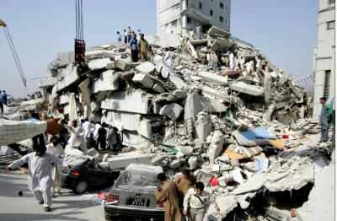
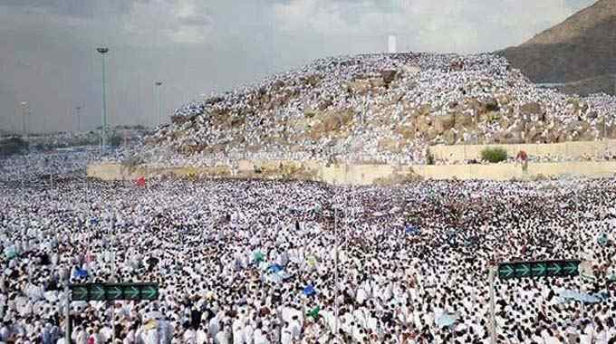
পাঠ উপস্থাপন
কিয়ামত
হাশর

Slide 7

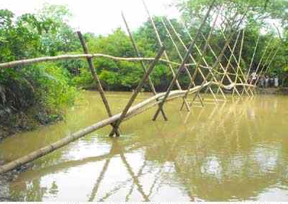
মিযান
সিরাত

Slide 8

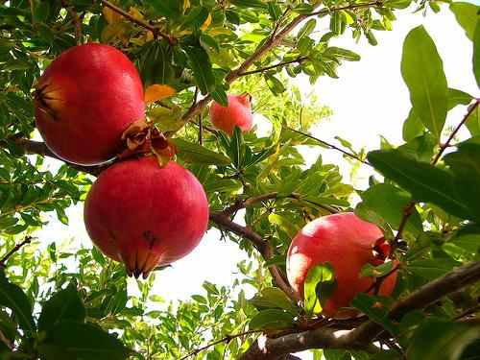
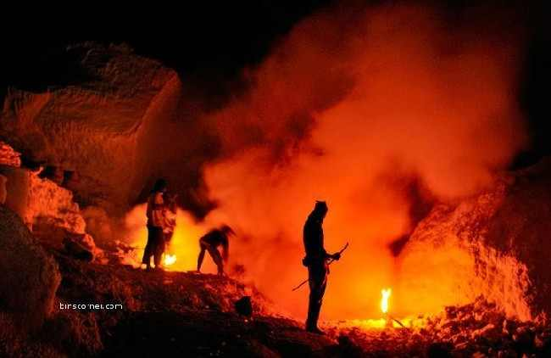
জান্নাত
জাহান্নাম

Slide 9
মূল্যায়ন
মীযান অর্থ কী ?
জান্নাত বলতে কী বুঝ ?

Slide 10
বাড়ীর কাজ
আখিরাত বিশ্বাস মানব জীবনে কী কী পরিবর্তন
আনে তার একটি তালিকা তৈরী করে আনবে ।
আল্লাহ হাফেজ ।

